Slide 1
数字逻辑实验3：译码器

Slide 2
实验要求
目的
通过实验，使学生学会设计译码器。
内容
使用基本门电路 IP 核设计一个3-8 译码器(Decoder)；根据真值表进行板级验证。

Slide 3
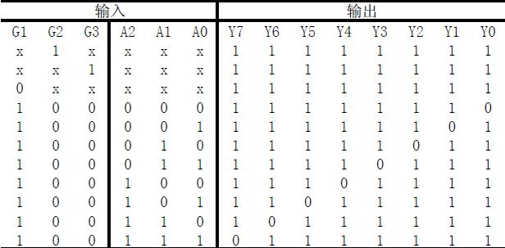
Exp1. 3-8译码器
真值表
输出布尔表达式

Slide 4
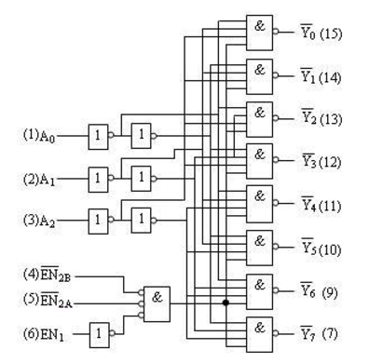
Exp1. 3-8译码器
使用与非门实现74LS138的电路原理图
如何化简得到输出的与非形式？
要求将各输出变量化简成与非形式，搭建74LS138的内部实现电路。
Y₀
Y₁
=
?
……
Y₇

Slide 5
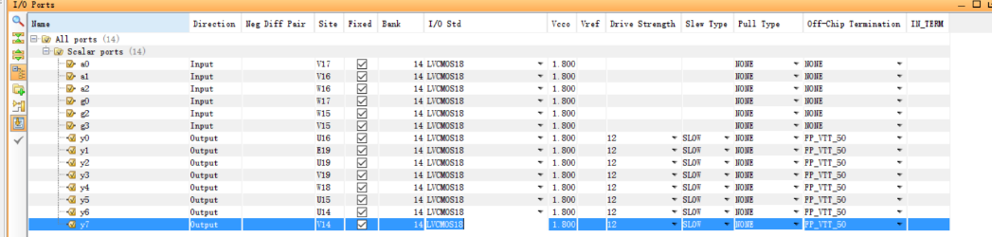
管脚约束
为6个输入相应的拨码开关、8个输出指定相应的Led灯显示。

Slide 6
附录1
基本逻辑门IP实例
双击IP实例进行配置
与门IP实例
Number of Input Ports (2, 3, 4 ……)

Slide 7
附录2
基本触发器IP实例
双击IP实例进行配置
D触发器
Active Clk Edge
Clear Port
Preset Port

Slide 8
附录3
特殊IP实例
mux
2选1
4选1
8选1
lab_clk
输入时钟频率
100MHz(通过W5引脚输入)
输出时钟频率
1Hz，2Hz，3Hz，……，100MHz

